Slide 1
Planfeststellungsverfahren Deponie Haaßel
Kriete Kaltrecycling GmbH
Dr. Born –Dr. Ermel GmbH
Herr Dipl.-Geol. Volker Schnibben
Erörterungstermin Gemeinde Selsingen
11. – 13. Dezember 2013

Slide 2
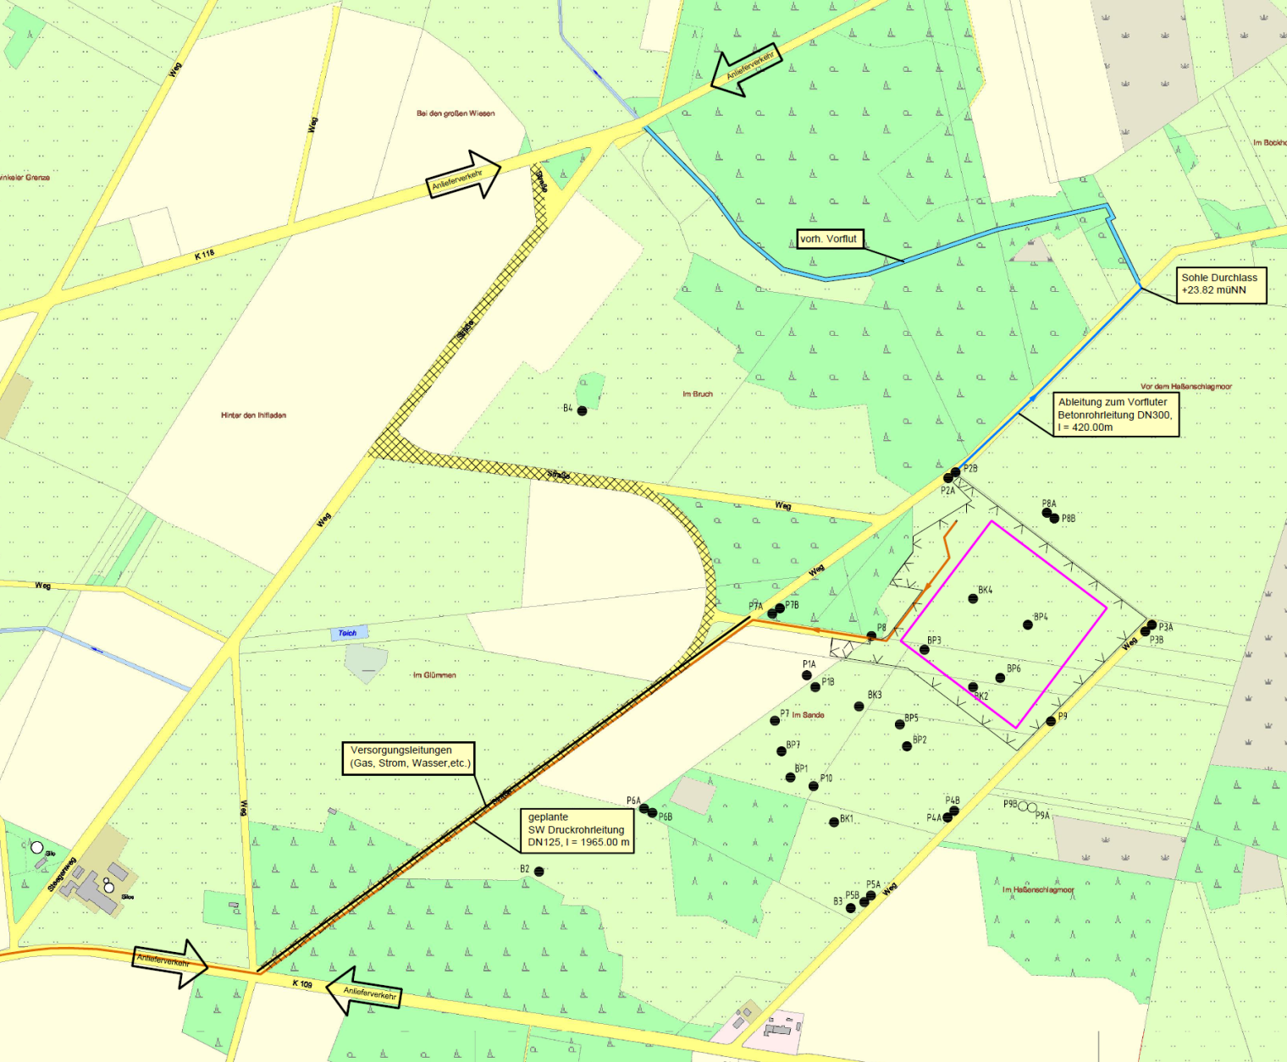
Lageplan

Slide 3
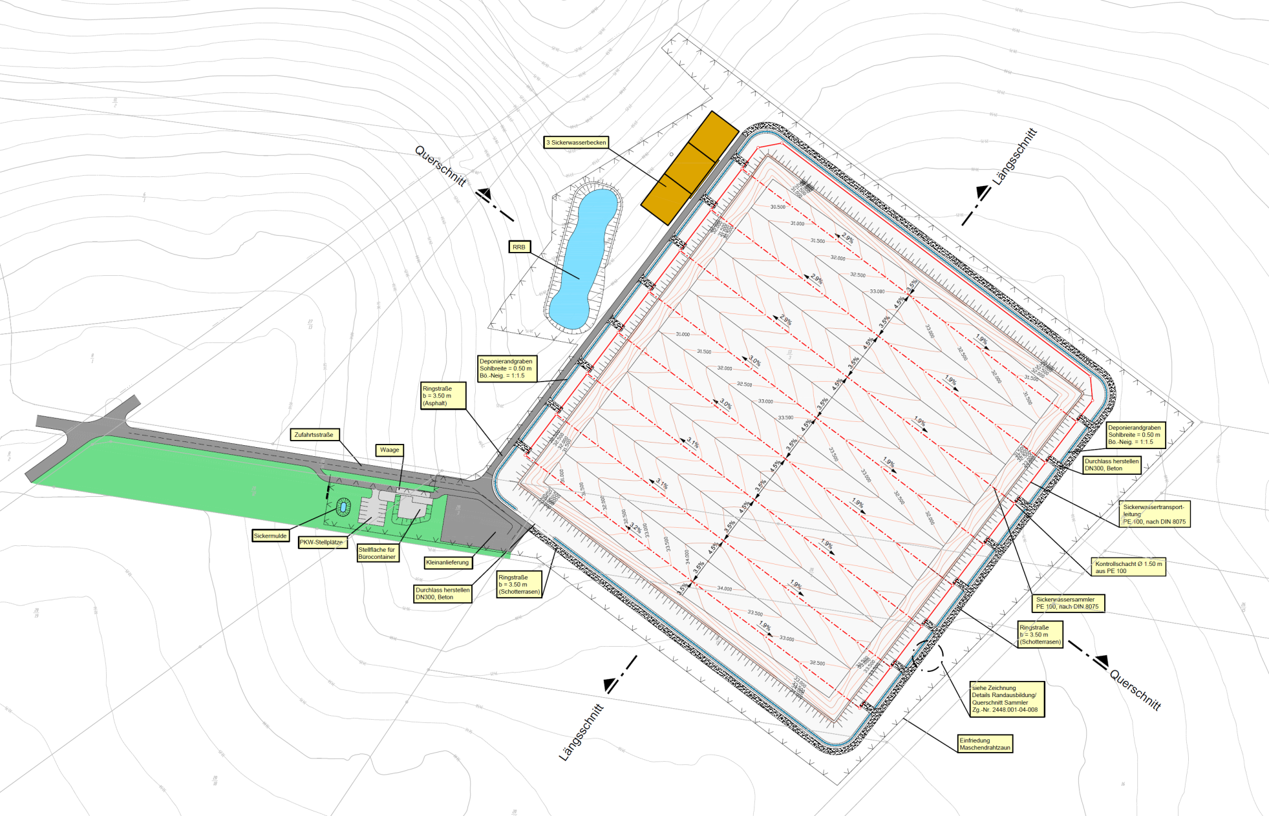
Übersichtsplan

Slide 4
Größe der Deponie
Umzäunte Fläche:
  9,9 ha
Fläche:
  Abfallablagerungsfläche: 5,6 ha (13/3, 20/1, 20/15)
Höhe:
  ca. 28 m über Gelände
  58,84 m ü. NN
  Böschungsneigungen von 1 : 3
Einlagerungsvolumen:
  Brutto: 0,9 Mio. m³
  Netto: 0,64 Mio. m³

Slide 5
Planfeststellungsverfahren Deponie Haaßel
Kriete Kaltrecycling GmbH
Dr. Born –Dr. Ermel GmbH
Herr Dipl.-Geol. Volker Schnibben
Erörterungstermin Gemeinde Selsingen
11. – 13. Dezember 2013

Slide 6
Bedarfssituation
Abfallwirtschaftsplan Niedersachsen
  bis 2009 sind zahlreiche Deponien geschlossen worden
    2005: 68 DK 0 und I
    2009: 15 DK 0, 9 DK I
  Restkapazität DK I in 2009: 5,2 Mio. t
  Jahresbedarf DK I: 1,0 Mio. t
  Regionale Unterversorgung im Nordwesten von Niedersachsen
Landesbetrieb für Statistik Niedersachsen (LSKN)
  In 2006 22,5 Mio. t Abfälle in Niedersachsen
  davon knapp die Hälfte:
  Bau- und Abbruchabfälle, die überwiegend in ehem. Abbaustätten abgelagert werden (in 2009: 9,93 Mio. t)

Slide 7
Bedarfssituation
Einschränkungen Bodenverwertung
  Böden für Geländeverfüllungen/Renaturierungen müssen grundsätzlich Vorsorgewerte des BBodSchG einhalten
  ⇒ Bedarf nach geregelter Entsorgung
Abfallaufkommen Elbe-Weser-Dreieck (LSKN)
  Landkreise ROW, OHZ, VER, STD, CUX, SFA:
  950.000 Einwohner
  Land Niedersachsen:
  knapp 8,0 Mio. Einwohner, 1 Mio. t/a mineralische Abfälle DK I
  ⇒ ≈ 120.000 t/a im Elbe-Weser-Dreieck
Elbe-Weser-Dreieck exportiert Bauabfälle vollständig nach Bremen, Bremerhaven und Hamburg
Reduzierung CO₂-Emissionen und Diesel-Verbrauch

Slide 8
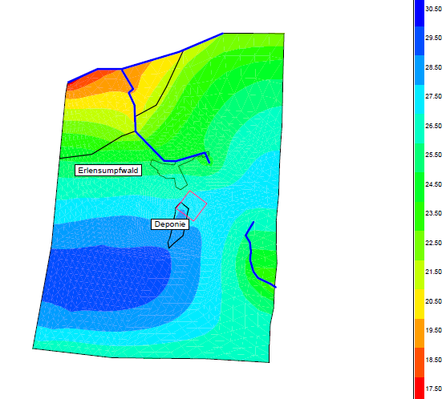
Beeinflussung Grundwasseroberfläche
Grundwasserleiter, Höchststände, ohne Deponie

Slide 9
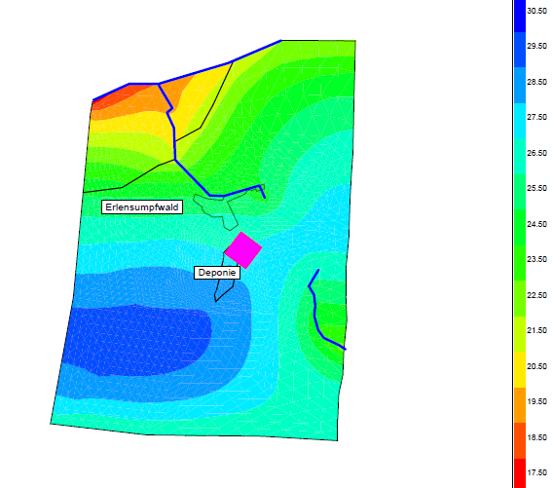
Beeinflussung Grundwasseroberfläche
Grundwasserleiter, Höchststände,
mit Deponie

Slide 10
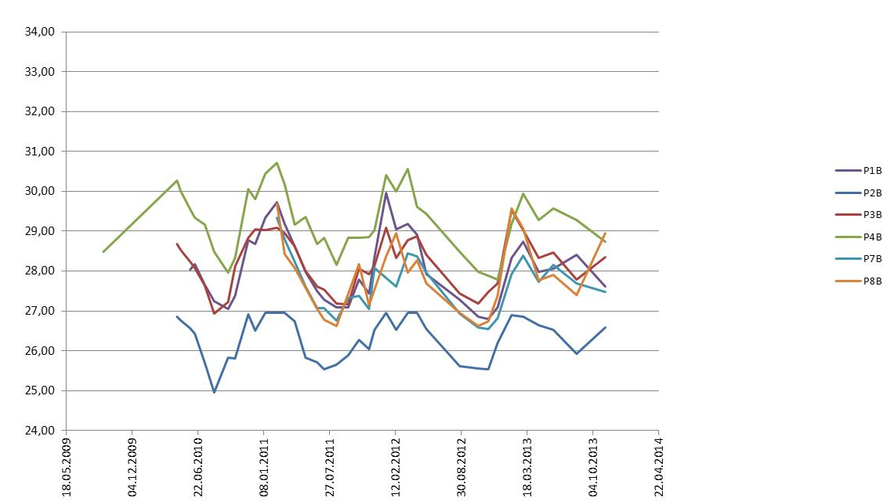
Ganglinien Grundwassermessstellen (untere)

Slide 11
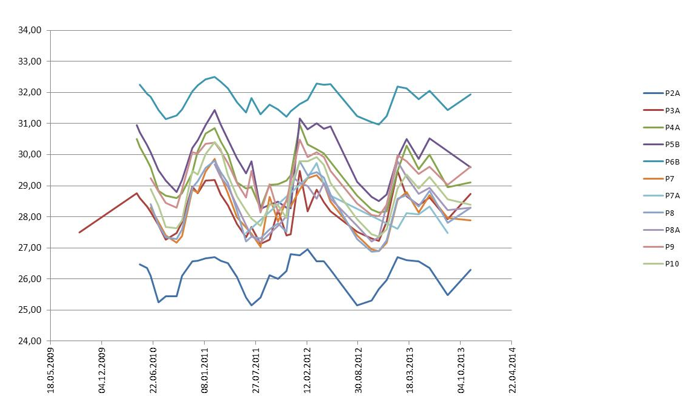
Ganglinien Grundwassermessstellen (obere)

Slide 12
Basisabdichtung

Slide 13
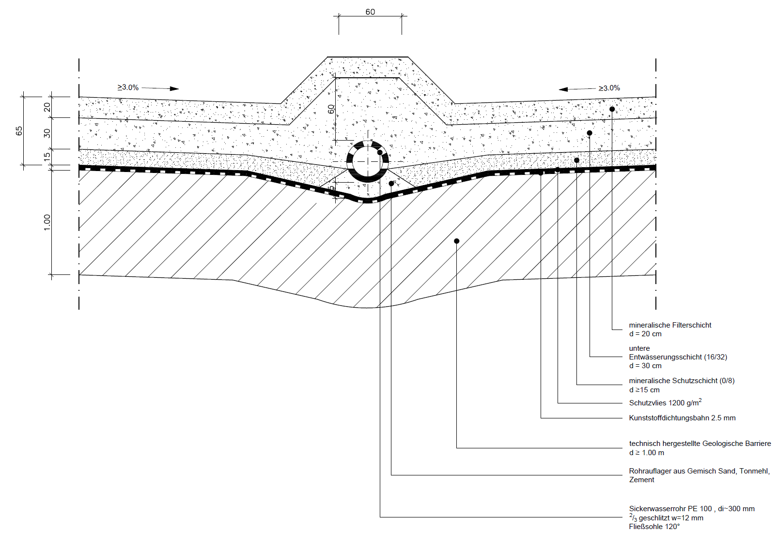
Detailschnitt Basisabdichtung

Slide 14
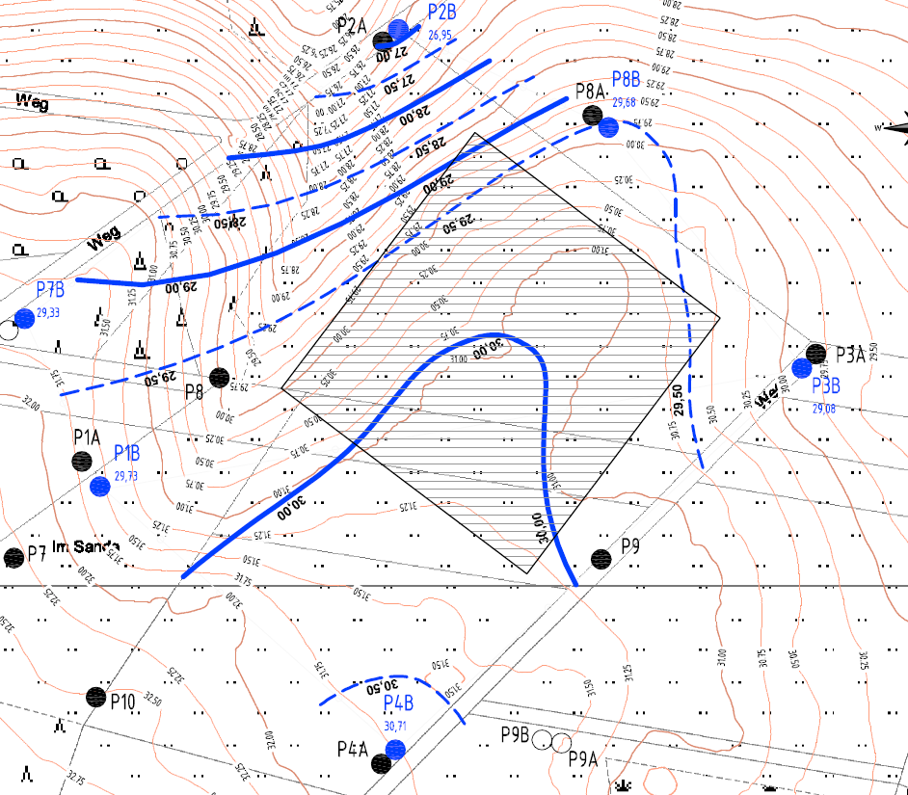
Grundwasseroberfläche

Slide 15
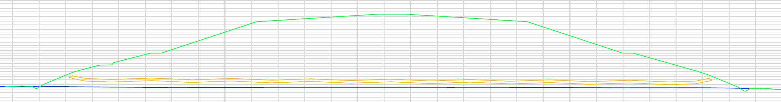
Längsschnitt

Slide 16
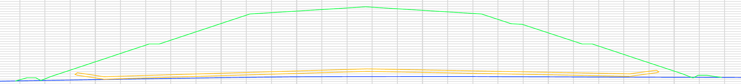
Querschnitt

Slide 17
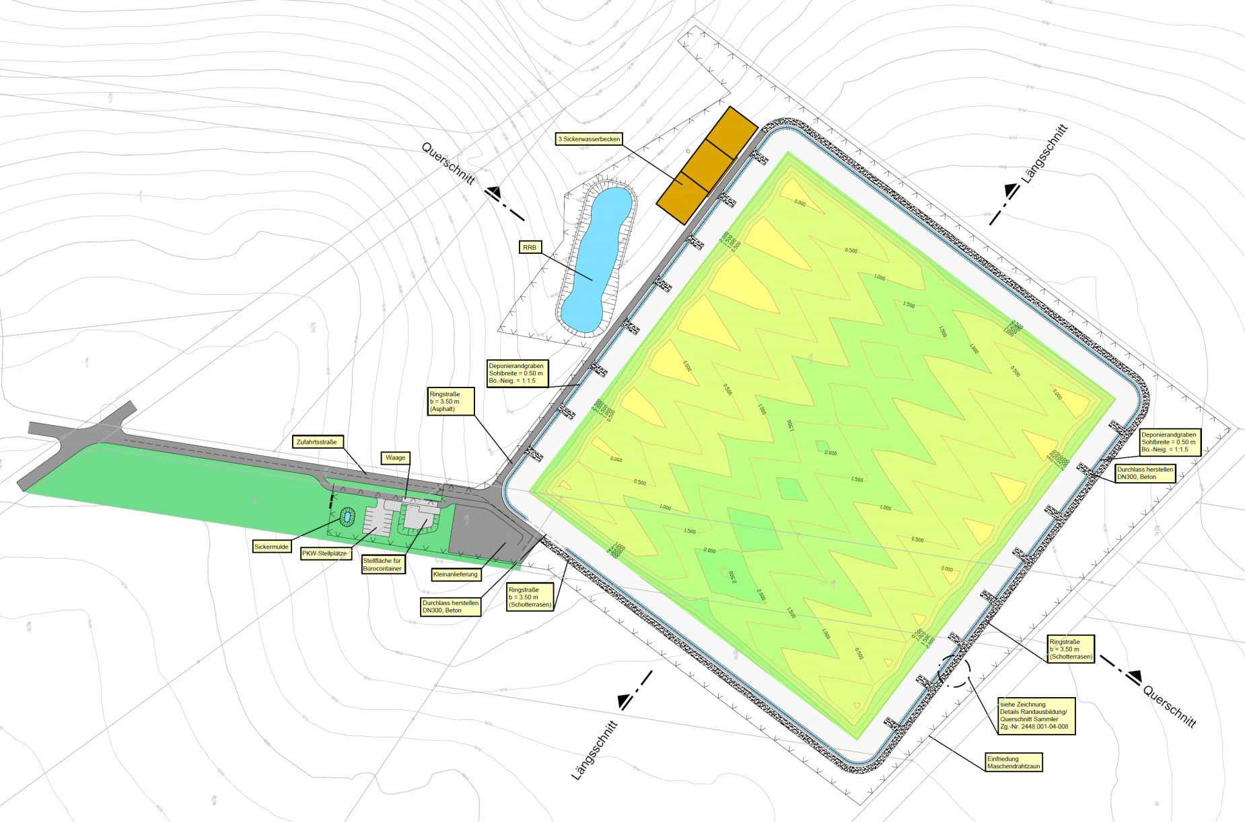
Auf- und Abtrag

Slide 18
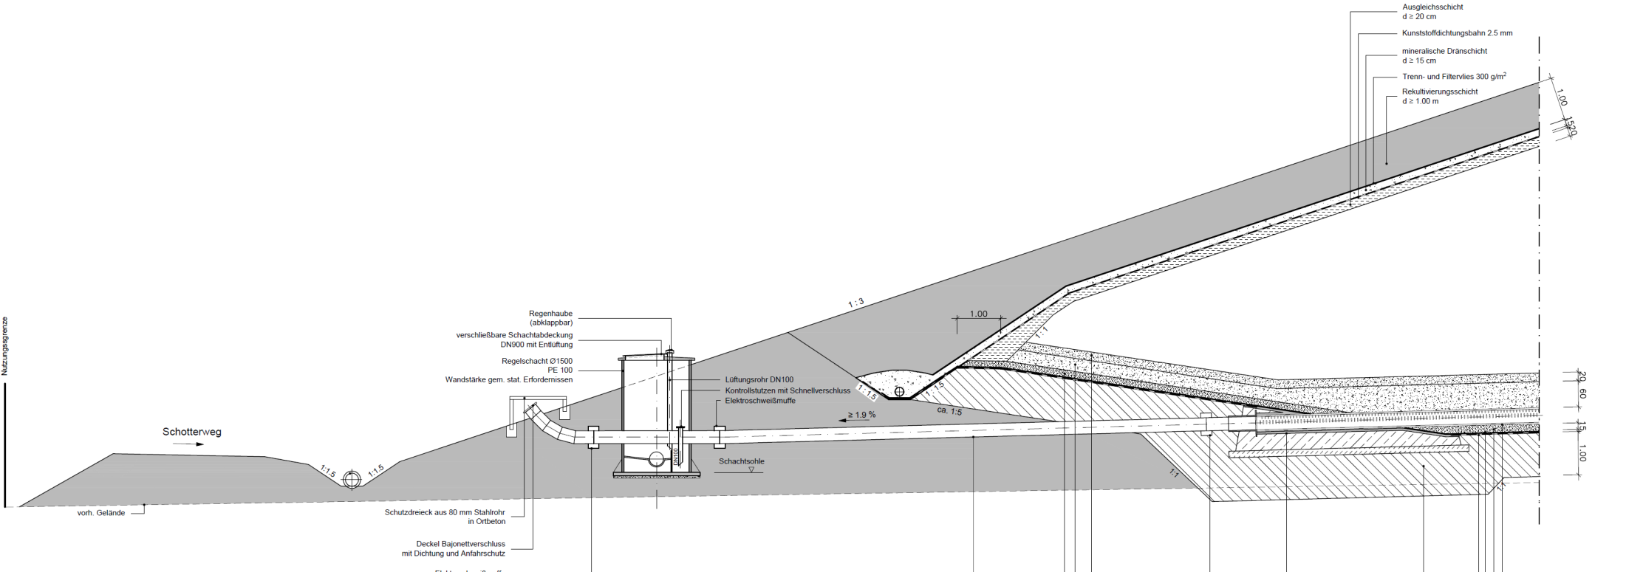
Detail Randbereich

Slide 19
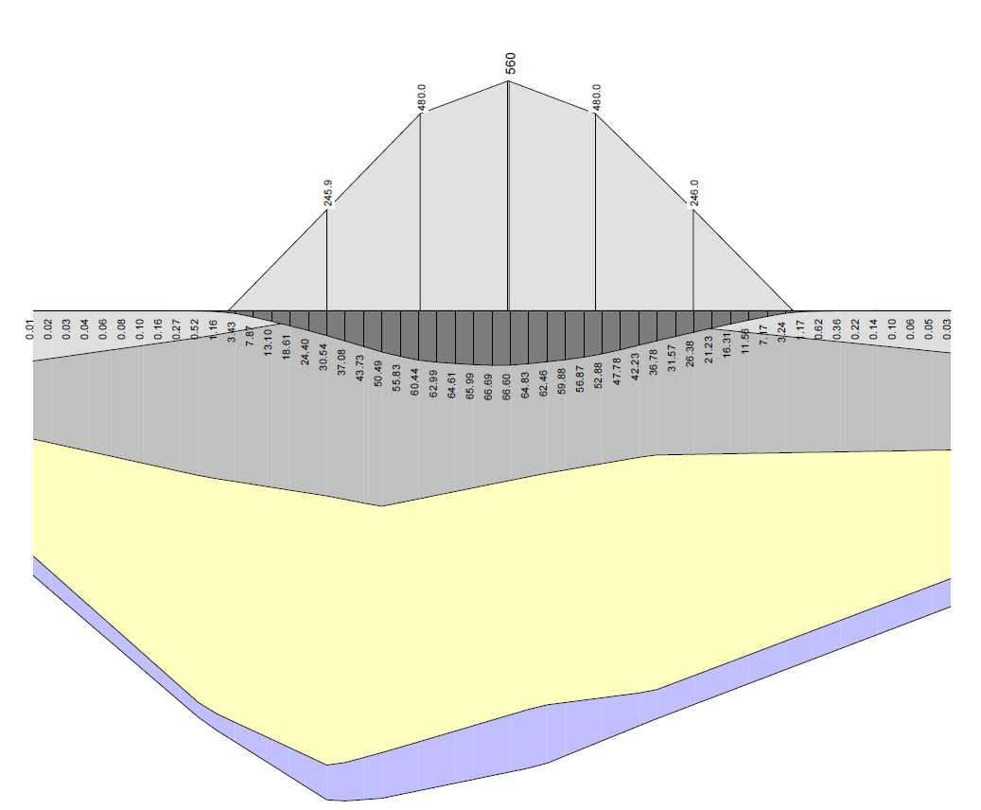
Setzungsberechnungen
Setzungen maximal 0,65 m

Slide 20
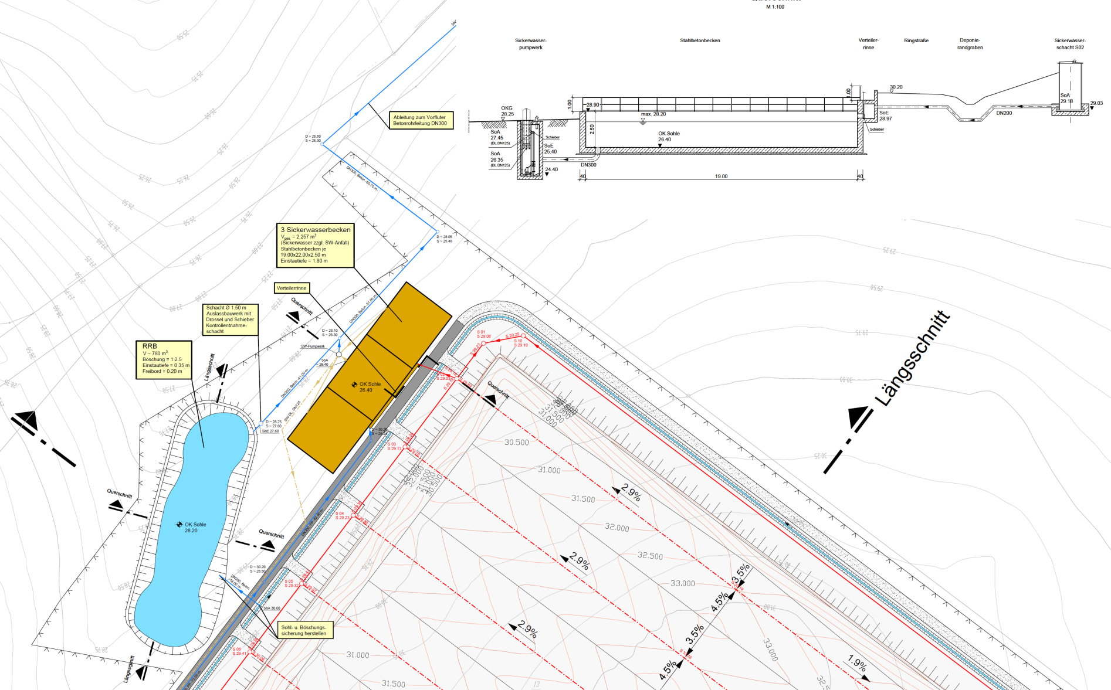
Oberflächenwasser-/Sickerwasserableitung

Slide 21
Berechnungsgrundlagen Oberflächenwasser
Oberflächenwasser im Betriebszeitraum:
  Unbelastetes Wasser aus
    Dachflächen, PKW-Parkplatz, unbefestigter Ringstraße, Randwällen
    Oberfläche Basisabdichtung
    (aus Sammlerabschnitten, die nicht mit Abfällen belegt sind)
    Oberflächenabfluss von Abschnitten mit Oberflächenabdichtung
  Potentiell belastetes Wasser aus Kleinanlieferung, Zuwegung/ Gehweg und befestigter Ringstraße ⇒ Sickerwasser
Oberflächenwasser im Nachsorgezeitraum
  Unbelastetes Wasser aus Dachflächen, PKW-Parkplatz, Ringstraße, Randwällen und Oberflächenabfluss von Rekultivierungsschicht oberhalb der Oberflächenabdichtung

Slide 22
Berechnungsgrundlagen Oberflächenwasser
Unbelastetes Wasser aus :
  Dachflächen, PKW-Parkplatz
    ⇒ Sickermulde in Flugsandauflage
Unbelastetes Wasser aus :
  unbefestigter Ringstraße, Randwällen
  Oberfläche Basisabdichtung
  (aus Sammlerabschnitten, die nicht mit Abfällen belegt sind)
  Oberflächenabfluss von Abschnitten mit Oberflächenabdichtung
    ⇒ Über Deponierandgraben in Regenrückhaltebecken (RRB)

Slide 23
Bemessung Regenrückhaltebecken
Maximalvolumen bei:
  Randwälle und Ringstraße
  ⇒ 18.000 m² bewachsene Fläche mit Abflussbeiwert 0,2-0,3
  2 Sammlerabschnitte offen und noch nicht mit Abfällen belegt
  ⇒ 14.000 m² offene Fläche mit Abflussbeiwert 0,9
  Drosselabfluss: 5 l/s
  Erforderliches Volumen: 646 m³
  Vorhandenes Volumen: 780 m³
  Alternativer Bedarf bei Drosselabfluss mit 3 l/s: 748 m³
  Zusätzlicher Speicherraum kann bei Bedarf über Einstau auf basisgedichteter, nicht mit Abfällen belegter Fläche erreicht werden

Slide 24
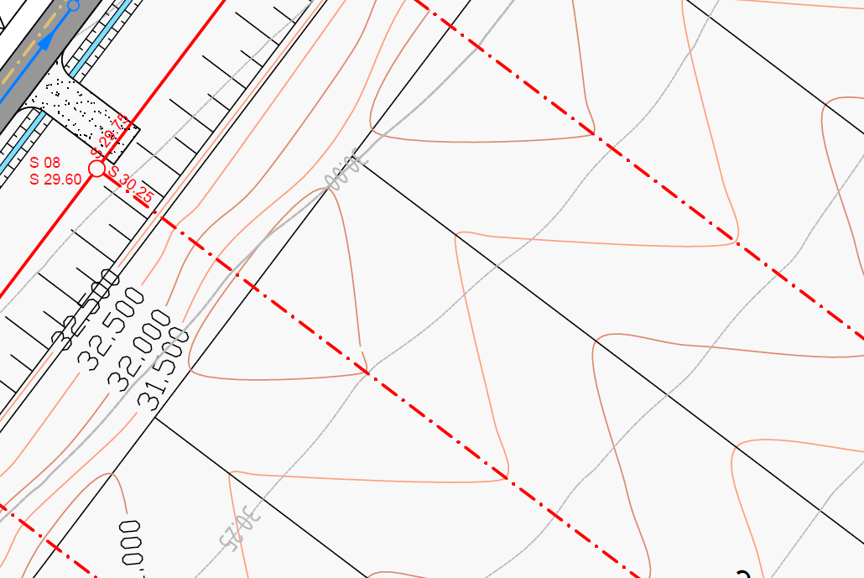
Einstauvolumen auf gedichteter Basis
130 m³

Slide 25
Sickerwasser
Zusammensetzung
  pH-Wert 5,5 – 13
  CSB, DOC < 50 mg/l
  As, Pb, Ni < 0,2 mg/l
  Cd < 0,05 mg/l
  Cu < 1 mg/l
  Hg < 0,005 mg/l
  Cl < 1.500 mg/l
  SO₄ < 2.000 mg/l
  CN < 0,1 mg/l
  Fl, Ba < 5 mg/l
  Cr, Mo < 0,3 mg/l
  Sb, Se < 0,03 mg/l
  Gelöste Feststoffe
  < 3.000 mg/l
  PAK < 30 mg/l
Menge:
  max. 50 – 60 m³/d

Slide 26
Berechnungsgrundlagen Sickerwasser
Sickerwasser im Betriebs- und Nachsorgezeitraum:
  Erfassung in 8 Sammlerabschnitten oberhalb der Basisdichtung
  Erfassung über Sammelleitungen
  Einleitung in 16 Schächte
  Transport über randliche Sammelleitungen
  Einleitung in Sickerwasserbecken
  Indirekteinleitung über Druckleitung in Kanalisation oder
  Abtransport mit Tankwagen zu externer Entsorgung
Sickerwasser nach Entlassung aus der Nachsorge
  Erfassung wie oben, aber:
  Direkteinleitung im freiem Gefälle in den Vorfluter

Slide 27
Bemessung Sickerwasserspeichervolumen
Maximalvolumen bei:
  7 Sammlerabschnitte offen und mit Abfällen belegt
  ⇒ 10 m³/ha×d (gemäß GDA-Empfehlung)
  1 Sammlerabschnitt offen und gerade in Betrieb genommen
  ⇒ 325 m³/ha×d (24 h-Regen mit einjähriger Wiederkehrzeit)
  Speicherzeit: 5 Tage
  Erforderliches Volumen: 1.349 m³
  Vorhandenes Volumen: 2.257 m³
  Alternativer Bedarf bei 650 anstatt 325 m³/ha×d
  (nach Beispiel LK): 2.373 m³/ha×d
    ⇒ Fehlvolumen von 116 m³ kann über Reduzierung Freibord
    von 0,7 auf 0,6 m (= 125 m³) ausgeglichen werden

Slide 28
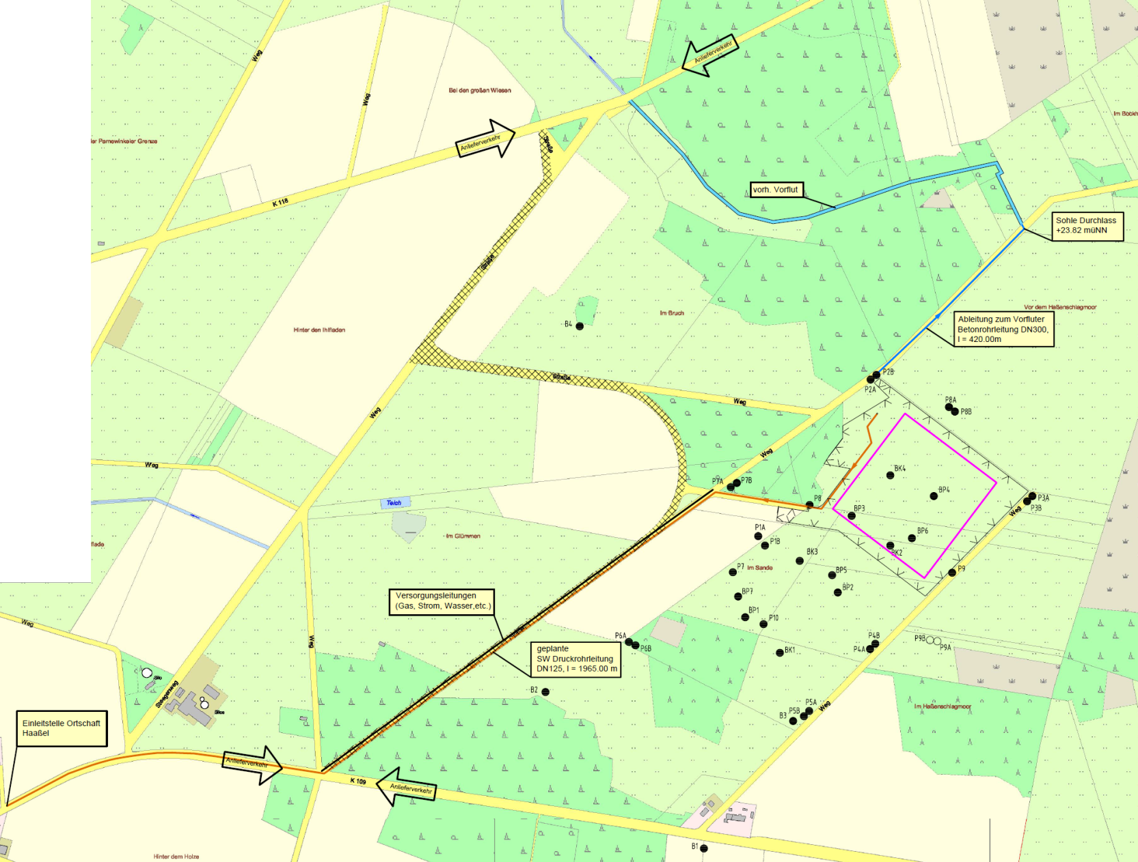
Oberflächenwasser-/Sickerwasserableitung

Slide 29
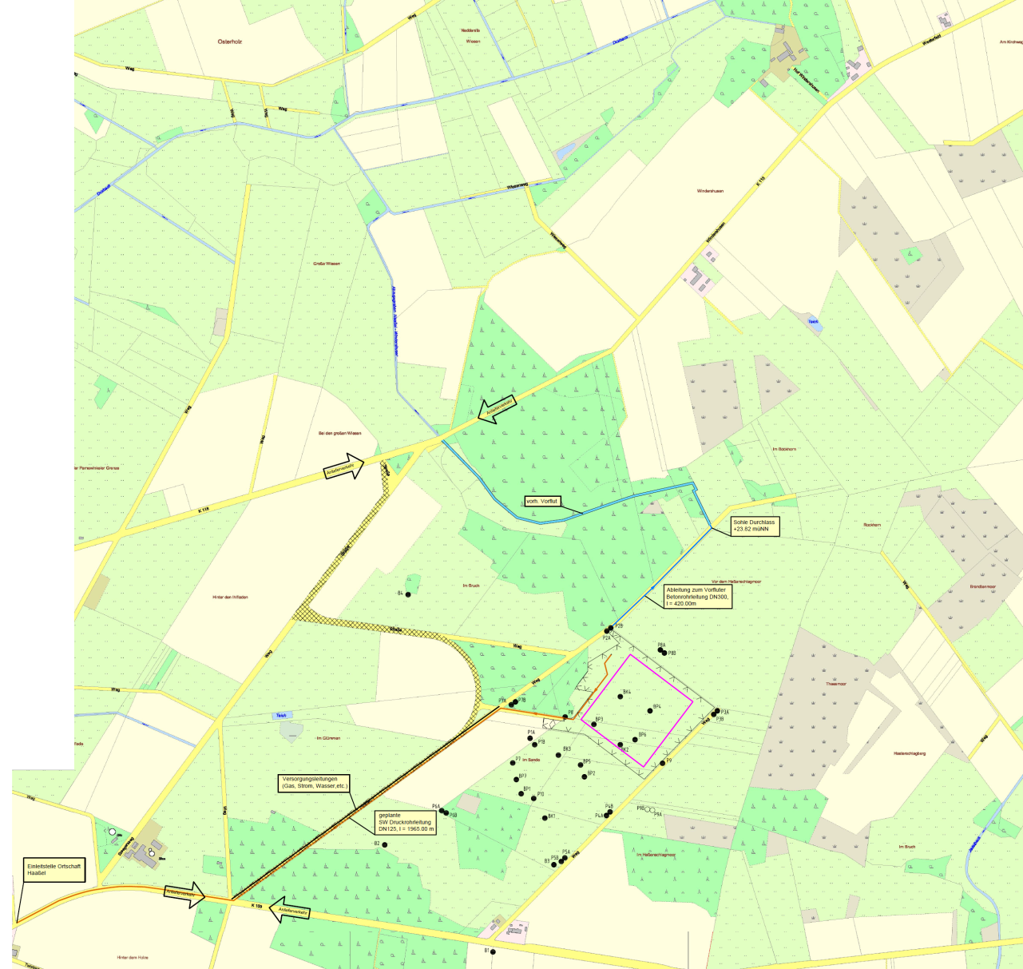
Oberflächenwasser-/Sickerwasserableitung

Slide 30
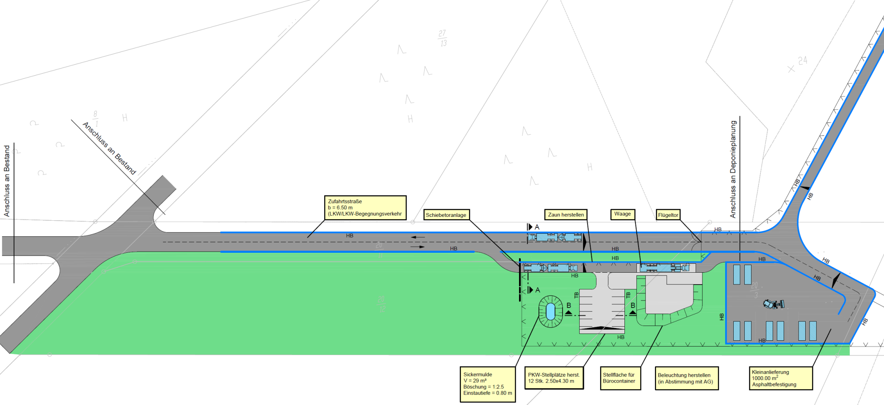
Zufahrtsbereich

Slide 31
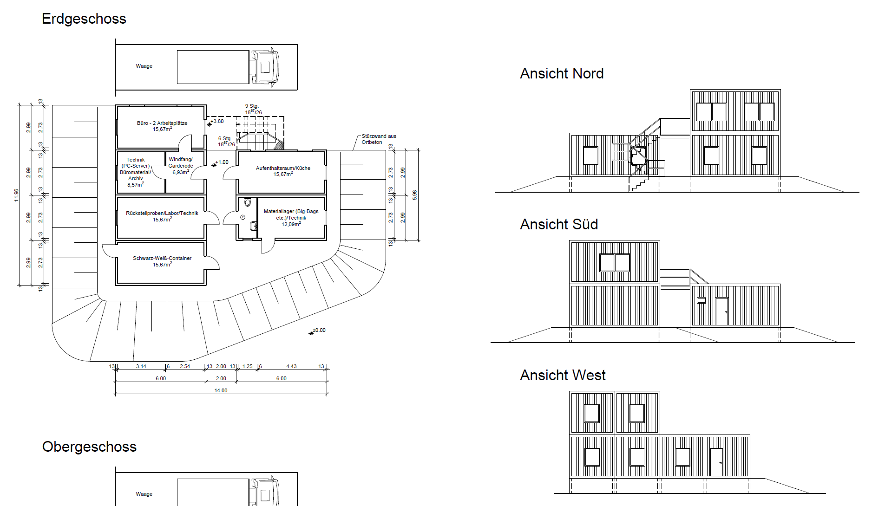
Betriebsgebäude

Slide 32
Deponiebetrieb
Betriebszeiten:
  werktags 6.00 bis 19.00 Uhr
Abfalltransporte:
  durchschnittlich: je 10 Hin- und Leerfahrten pro Tag
Einbau:
  Minderung von Staubemissionen nach VDI
  (z. B. Befeuchtung, Abdeckung)
  Arbeitstägliche Abdeckung von Asbest/KMF
  Trockener, standsicherer Einbau
  Verdichtung
  Geringer Umfang offen liegender Abfälle

Slide 33
Netto-Einbauvolumen vs. Baustoffe
Netto-Einbauvolumen:
  640.000 m³ mineralische Abfälle
  36.400 m³ Ersatzbaustoffe Basis
  10.000 m³ Trag- und Ausgleichsschicht Oberfläche
  686.000 m³ Summe
Mineralische Baustoffe
  93.000 m³ Auffüllboden
  56.000 m³ technisch hergestellte Geologische Barriere
  8.400 m³ mineralische Entwässerung Oberfläche
  58.000 m³ Rekultivierungsschicht
  215.400 m³ Summe

Slide 34
Baubetrieb
Transporte:
  Benötigte mineralische Baustoffe Basis:
    93.000 m³ Auffüllboden
    56.000 m³ technisch hergestellte Geologische Barriere
    8.400 m³ Schutzschicht (Recyclat)
    28.000 m³ Entwässerungsschicht (Ersatzbaustoffe)
    In Summe: 185.400 m³
  davon ca. 25 % im 1. Bauabschnitt (2 Sammlerabschnitte)
  ca. 3.200 LKW-Ladungen (26 t pro LKW)
  Bauzeit 1. Bauabschnitt: ca. 1 Jahr
  ca. 15 LKW-Ladungen pro Tag (zzgl. sonst. Baustoffe)
  Weitere Bauabschnitte parallel zum Deponiebetrieb
  verteilt über mehrere Jahre

Slide 35
Staubemissionen
TÜV-Gutachten Staub:
  Berechnung der zu erwartenden Emissionen
  (Umschlag, Abwehungen, Verkehr)
  Prognose der Immissionen mit Ausbreitungsmodell LASAT
  Bewertung der zu erwartenden Immissionen nach TA Luft
  (Irrelevanzkriterien für Staubniederschlag)
Ergebnis:
  Zusatzbelastung PM₁₀ durch Deponie bei weniger als 3,0 % des Immissionsjahreswertes
  ⇒ Immissionen nach TA Luft irrelevant
  ⇒ schädliche Umwelteinwirkungen werden nicht hervorgerufen

Slide 36
Schallemissionen
TÜV-Gutachten Schall:
  Berechnung der zu erwartenden Emissionen
  vom Betriebsgelände und von der Erschließungsstraße
  Immissionsrichtwerte für Mischgebiete nach TA Lärm:
    tagsüber 60 dB(A)
    nachts 45 dB(A)
Ergebnis:
  Zulässige Immissions-Richtwerte werden deutlich unterschritten
  Mögliche Geräuschspitzen unterschreiten die zulässigen Werte ebenfalls deutlich
  Auch deutlich höhere Fahrbewegungen sind zulässig

Slide 37
Überwachung
Erfassung meteorologischer Daten
Kontrollen des Deponiekörpers
  Setzungen
  Verformungen
  Entwässerungsleitungen
Probenahme/Analytik:
  Oberflächenwasser
  (vierteljährlich im Betrieb)
  Sickerwasser
  (vierteljährlich im Betrieb)
  Grundwasser
  (vierteljährlich in Grundwassermessstellen in An- und Abstrom)

Slide 38
Einlagerung von Abfällen
Randbedingungen:
  Abfälle müssen die Grenzwerte der DepV für den
  Deponieklassentyp I einhalten
  Die Abfälle müssen einer der für diese Deponie genehmigten Abfallarten gemäß Abfallverzeichnisverordnung entsprechen
  Abfälle mit gefährlichen Stoffen (*) bedürfen jeweils einer separaten Zustimmung durch das GAA
Beispiel:
  Abfälle mit der Schlüsselnummer 170106* (= Gemische aus oder getrennte Fraktionen von Beton, Ziegel, Fliesen und Keramik, die gefährliche Stoffe enthalten) können nur dann auf der Deponie eingelagert werden, wenn die enthaltenen Stoffkonzen-trationen unterhalb der Grenzwerte für die Deponieklasse I liegen und eine separate Zustimmung des GAA vorliegt

Slide 39
Gefährliche Stoffe
Definition:
  Gefährliche Stoffe sind in der GefV definiert
Diese Definition gilt unabhängig von der Konzentration
  In zahlreichen Baustoffen sind gefährliche Stoffe in geringer Konzentration enthalten, um bestimmte Eigenschaften der Baustoffe zu erzielen
  Eine Fülle von Baustoffen kann daher nicht wiederverwertet werden
  und müssen als Abfall mit gefährlichen Stoffen bezeichnet werden
  Geregelte Entsorgung muss stattfinden
  Geringe Konzentrationen gefährlicher Stoffe
  ⇒ niedrige Deponieklasse I

Slide 40
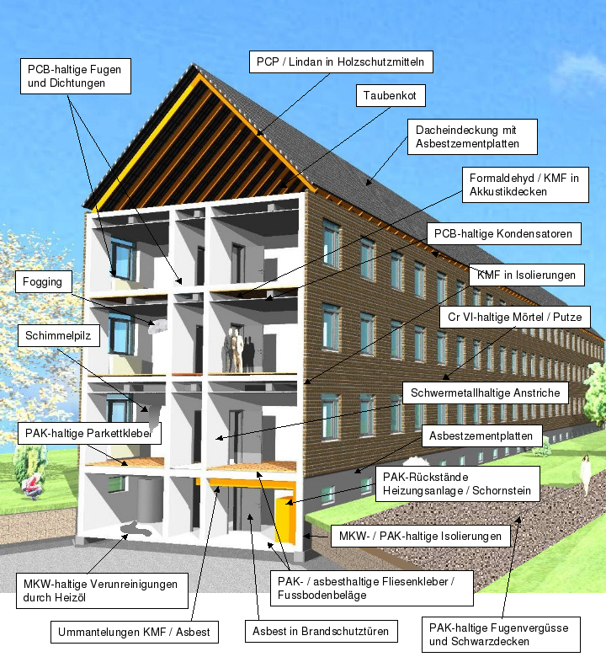
Gefährliche Stoffe

Slide 41
Verwertung/Entsorgung Abfälle/RC-Materialien
Rechtsgrundlagen:
  Obertägige Verfüllungen: BBodSchG/BodSchV
  Technische Bauwerke: LAGA-Richtlinie
  Deponien: DepV/Erlasse des Umweltministeriums
Beispiel Blei (im Eluat):
  Obertägige Verfüllungen: < 25 µg/l (Übergang zur ges. Zone)
  Technische Bauwerke: 40 – 200 µg/l
  Deponieklasse 0: < 50 µg/l
  Deponieklasse I: < 200 µg/l
  Deponieklasse II: < 1.000 µg/l
  Deponieklasse III: < 5.000 µg/l

Slide 42
Beantragte Abfallarten zur Einlagerung
Ausschließlich mineralische Abfälle
(⇒ kein Gas-/Geruchsbildungspotential):
  Abfälle von Kies- und Gesteinsbruch, Sand und Ton
  Bau- und Abbruchabfälle
  (Beton, Fliesen, Ziegel und Keramik, Bitumengemische, teerhaltige Produkte)
  Böden, Baggergut, Gleisschotter
  asbesthaltige Baustoffe
  Abfälle aus der mechanischen Behandlung von Abfällen
  (Sand, Steine)
  Feste Abfälle aus der Sanierung von Böden

Slide 43
Deponiebetrieb
Angaben durch Abfallerzeuger:
  Abfallherkunft, Abfallbeschreibung
  (Deklarationsanalyse durch Fachlabor, Parameter gemäß DepV)
  Art der Vorbehandlung
  Aussehen, Konsistenz, Geruch, Farbe, Masse
  Probenahmeprotokoll
  (Probenahmen gemäß LAGA PN 98 - Richtlinie für das Vorgehen bei physikalischen, chemischen und biologischen Untersuchungen im Zusammenhang mit der Verwertung/Beseitigung von Abfällen
Eigenüberwachung
  Probenahme
  Analytik durch Fachlabor
Überwachung durch Gewerbeaufsichtsamt

Slide 44
Sicherheitsleistung
Vor Baubeginn:
  Hinterlegung einer Sicherheitsleistung bei der Genehmigungsbehörde
  Die Höhe der Sicherheitsleistung entspricht den benötigten finanziellen Mitteln zur ordnungsgemäßen Sicherung der Deponie im Falle der Insolvenz des Deponiebetreibers
  Zusätzlich sind Mittel zur Nachsorge der Deponie über einen Zeitraum von 30 Jahren zu hinterlegen

Slide 45
Oberflächenabdichtung

Slide 46
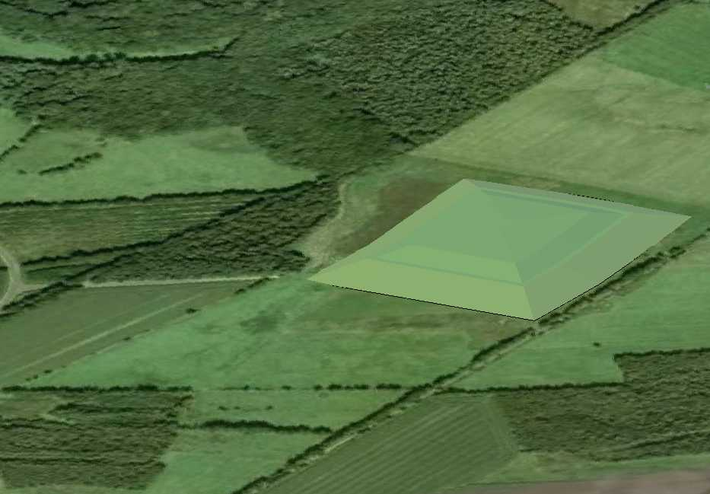
Verkleinerte Deponiefläche

Slide 47
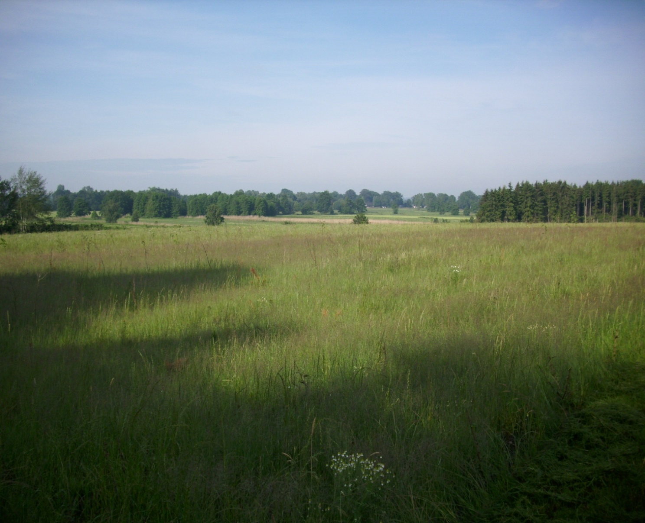
Boden-/Bauschuttdeponie Ottersberg

Slide 48
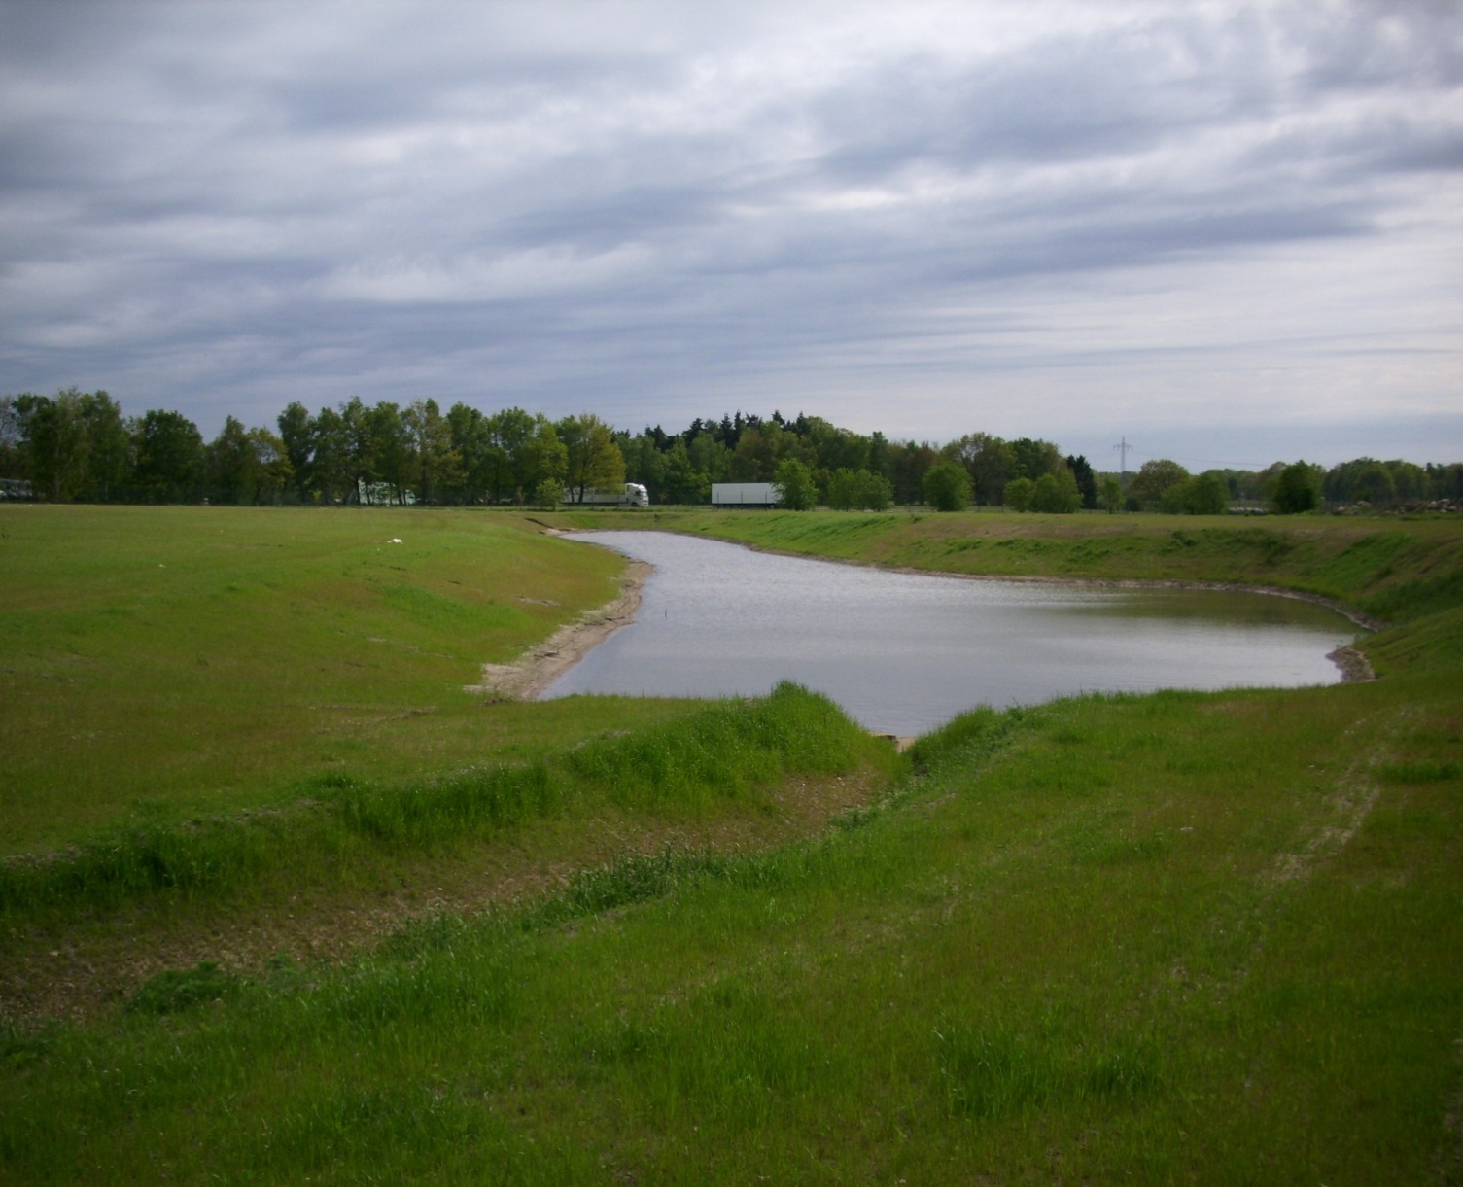
Boden-/Bauschuttdeponie Weitzmühlen

Slide 49
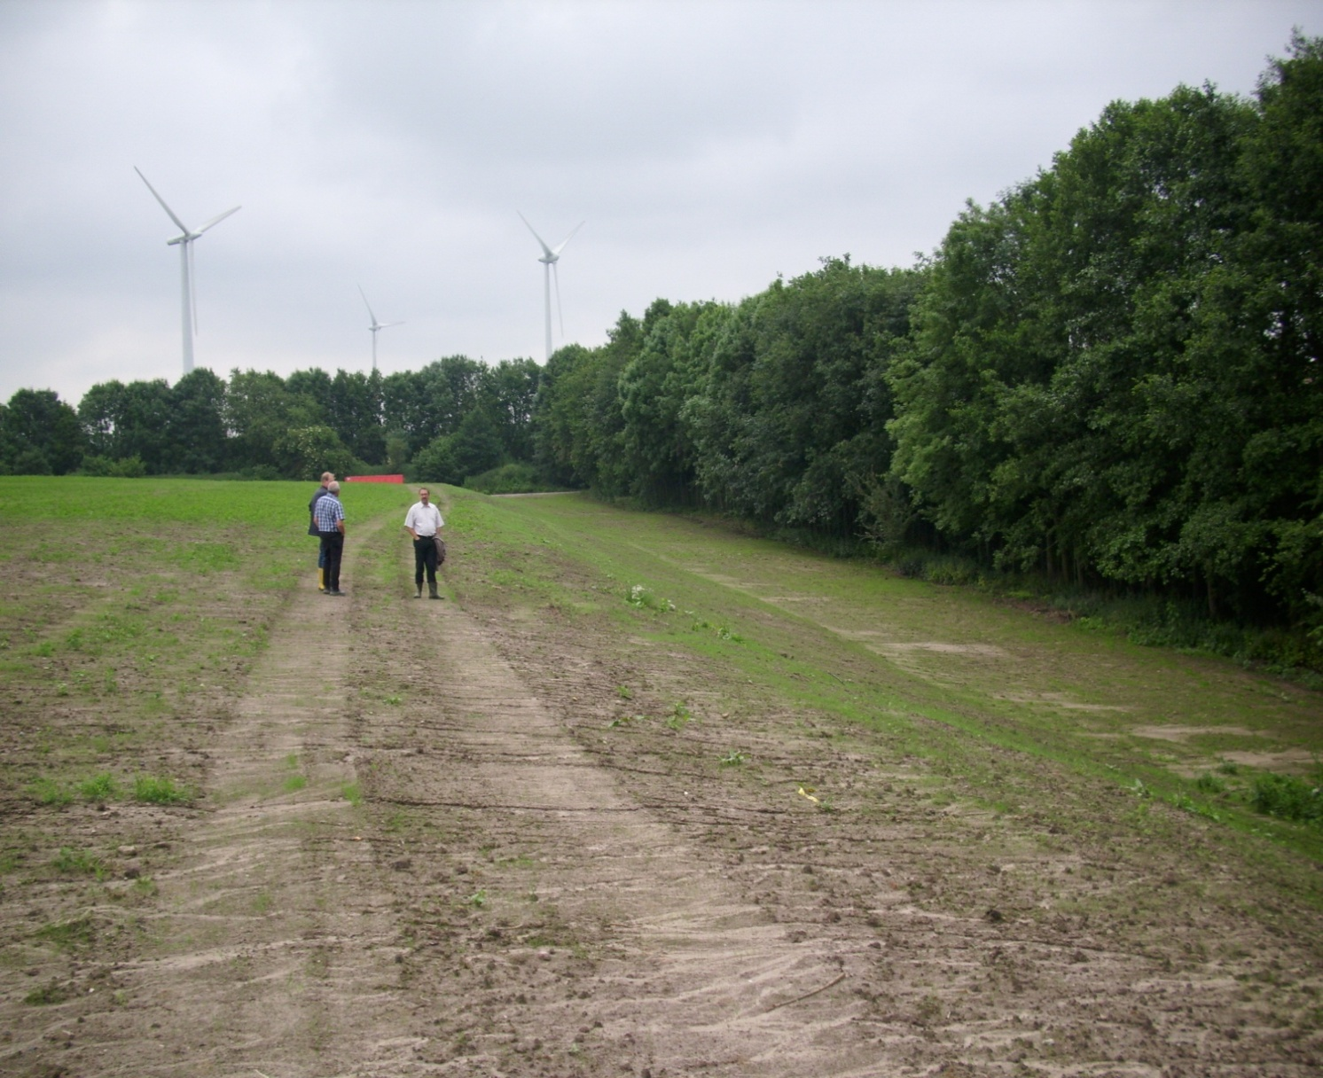
Boden-/Bauschuttdeponie Beppen

